Slide 1
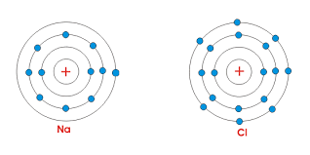
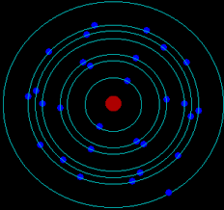
শুভেচ্ছা

Slide 2
শিক্ষক পরিচিতি
শংকর চন্দ্র মন্ডল
প্রভাষক,রসায়ন
ধর্মঘর ডিগ্রি কলেজ
মাধবপুর,হবিগঞ্জ
ফোনঃ01779406348
ই- মেইলঃshangkar.ddc.16@gmail.com

Slide 3
পাঠপরিচিতি
বিষয়-রসায়ন,শ্রেণি-একাদশ,অধ্যায়-৩

Slide 4
পাঠঘোষনা
১। আয়নিক বন্ধন কী?
২।NaCl এ আয়নিক বন্ধন কীভাবে গঠিত হয়? ব্যাখ্যা কর।
৩।AlCl3 কী ধরনের বন্ধন গঠন করে?

Slide 5
শিখনফল
১। আয়নিক বন্ধন কীভাবে গঠিত হয় তা জানতে পারবে।
২।আয়নিক বন্ধনের বৈশিষ্ট্য সম্পর্কে জানতে পারবে।

Slide 6
উপস্থাপন
১।
২।
৩।
৪।

Slide 7
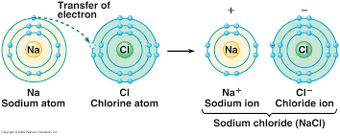

Slide 8
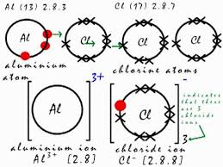
চিত্রঃAlCl3 এর আয়নিক বন্ধন গঠন

Slide 9
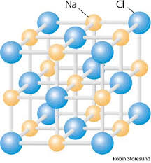
চিত্রঃNaCl এর কেলাস গঠন

Slide 10
মূল্যায়ন
১।MgCl2 এর মধ্যদিয়ে বিদ্যুত প্রভাহিত হয় কেন?
২। AlCl3,NaO,MgO কী ধরনের বন্ধন গঠন করে?
৩।NaCl পানিতে দ্রবীভূত হয় কেন?
Notes:
ত

Slide 11
বাড়ীর কাজ
১।NaCl এর গলনাঙ্ক ও স্ফুটনাঙ্ক উচ্চ কেন বর্ননা দাও।
২। CaO কী ধরনের বন্ধন গঠন করে বর্ননা দাও।

Slide 12
ধন্যবাদ

